Slide 1
UNIVERSIDADE VIRTUAL DO ESTADO DE SÃO PAULO
Bacharelado em Ciência de Dados
Análise de Viabilidade Técnica e Jurídica no Uso da Inteligência Artificial para Apoio à Identificação de Pessoas Desaparecidas
Turma 004 — Grupo 2
Orientador: Prof. Gustavo Figueredo Rodrigues de Sousa
São Paulo · 2026

Slide 2
Integrantes do Grupo
1
Artemio Costa Canossa
5
Maria Luiza Ribeiro de Araujo
2
Bruna de Carvalho Regis
6
Mario Henrique Gimenes Santana
3
Fernando Bandeira Soares
7
Rafael Oliveira da Cruz
4
Kelly Cristina Máximo de Almeida
8
Valdina Alves Cogue

Slide 3
Problema e Contexto
O desaparecimento de pessoas é um problema social e humanitário relevante no Brasil.
1
Elevado número de casos
Demanda social persistente e de grande impacto humano.
2
Fragmentação das bases de dados
Registros dispersos entre órgãos, sem integração.
3
Uso crescente de Inteligência Artificial
Reconhecimento facial cada vez mais presente.
4
Lacunas técnicas, jurídicas e éticas
Ausência de regulamentação e de auditoria.

Slide 4
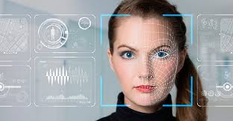
Motivação do Trabalho
1
Uso crescente do reconhecimento facial
Amplamente adotado na segurança pública.
2
Ausência de regulamentação humanitária
Sem marco específico para a busca de desaparecidos.
3
Riscos no tratamento de dados biométricos
Implicações técnicas, jurídicas e éticas.

Slide 5
Objetivo Geral
Analisar a viabilidade técnica e jurídica do uso da Inteligência Artificial, especialmente do reconhecimento facial, como apoio à localização e identificação de pessoas desaparecidas no Brasil.

Slide 6
Objetivos Específicos
1
Apresentar os fundamentos técnicos do reconhecimento facial
2
Identificar limitações técnicas e vieses algorítmicos
3
Analisar o marco jurídico brasileiro aplicável
4
Comparar experiências internacionais de governança
5
Propor diretrizes de governança jurídica

Slide 7
Fundamentação Teórica
1
Inteligência Artificial
2
Reconhecimento facial e biometria
3
Vieses algorítmicos
4
Proteção de dados pessoais
5
Direitos fundamentais

Slide 8
Aspectos técnicos do reconhecimento facial
Principais etapas do processo:
Detecção facial
Pré-processamento da imagem
Extração de características (embeddings)
Comparação biométrica (1:1 e 1:N)
Modelos de referência: DeepFace, FaceNet e ArcFace.

Slide 9
Natureza Qualitativa e Exploratória
Compreensão fenomenológica:
A pesquisa busca investigar as nuances do uso de tecnologias de reconhecimento facial, focando em como essas ferramentas impactam a eficácia das investigações e a proteção de direitos fundamentais.
Mapeamento teórico:
Por se tratar de um tema em constante evolução legislativa, o estudo explora a lacuna entre o desenvolvimento técnico da IA e a capacidade de resposta das políticas públicas de segurança.
Contextualização social:
Analisa a percepção de órgãos de segurança e famílias de desaparecidos sobre a implementação de vigilância tecnológica, priorizando a profundidade das relações em vez de apenas dados estatísticos.
Estudo sem uso de imagens de pessoas reais desaparecidas garantindo a (conformidade ética/LGPD)

Slide 10
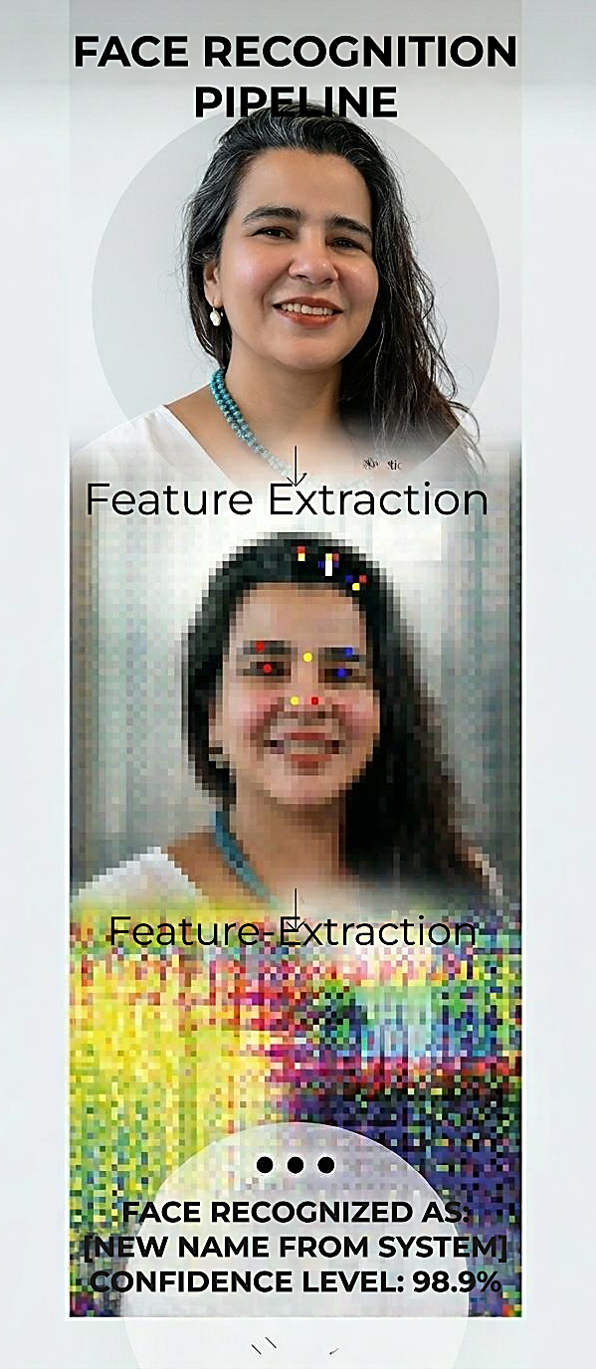
Conexão Interdisciplinar
Métricas discutidas na literatura:
Aplicação de algoritmos de visão computacional e inteligência artificial para análise biométrica precisa.
Precisão: falsos positivos e falsos negativos.
Alinhamento com as normas de proteção de dados pessoais e direitos fundamentais de privacidade.
Limitações relevantes:
Envelhecimento facial e baixa qualidade de imagens
Bases de dados pouco representativas
Aspecto social
Estudo do impacto humanitário na localização de indivíduos e no suporte a famílias de desaparecidos.

Slide 11
Objetivos da Análise de Viabilidade
Vieses algorítmicos avaliação técnica
Analisar a precisão dos algoritmos de reconhecimento facial em diferentes condições de iluminação e resolução de imagem.
Verificação de infraestrutura
Determinar a capacidade dos sistemas de segurança pública existentes para integrar bases de dados de pessoas desaparecidas.
Erros algorítmicos não são neutros.
Análise de impacto desproporcional sobre:
Pessoas negras, indígenas e orientais.
Evidenciado em estudos nacionais e internacionais.

Slide 12
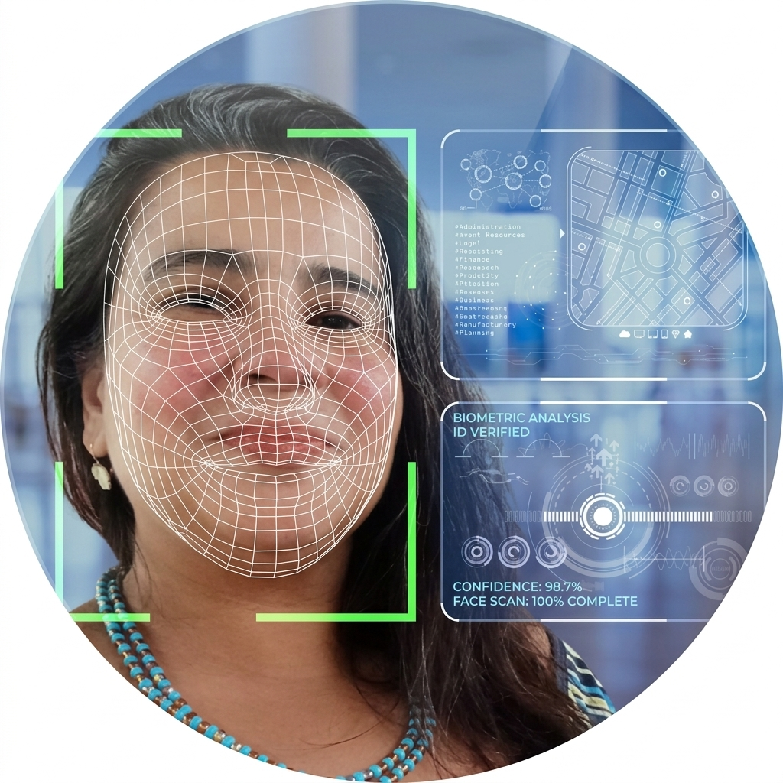
Contexto Brasileiro
Literatura especializada
Em estudo de obras acadêmicas e artigos científicos que exploram o estado da arte da Inteligência Artificial no mundo, focando na realidade do Brasil identificamos bases que nossas bases de dados estão fragmentados e não integradas o que torna mais complexo a aplicação da localização de pessoas desaparecidas.
Identificada ausência de ferramentas integradas e a falta de regulamentos e limites éticos do monitoramento biométrico são os maiores desafios.
Utilizar a eficiência tecnológica na segurança e a preservação dos direitos fundamentais da dignidade humana é o equilíbrio para atingir o objetivo de explorar a base de dados Brasileira para reconhecimento de pessoas desaparecidas.
Investigação de estudos que discutem vieses algorítmicos e a precisão técnica dos sistemas, fundamentais para compreender como a tecnologia impacta diferentes grupos demográficos durante a busca por pessoas desaparecidas.
Casos documentados de identificações incorretas
Risco de discriminação estrutural

Slide 13
Divisão do processo de Reconhecimento
Vetorização Facial: O sistema de IA analisa a imagem e extrai os pontos nodais da face (distância entre os olhos, comprimento do nariz, formato da mandíbula e contorno dos lábios), transformando o rosto em um código matemático único (uma assinatura facial), que é armazenado no banco de dados.
1
2
Cruzamento de Algoritmos: O software processa essas imagens, normaliza ângulos e iluminação, e compara as novas "assinaturas faciais" instantaneamente com os perfis de pessoas desaparecidas cadastrados no sistema .
3
Filtro de Probabilidade: O sistema aponta uma porcentagem de confiança (ex: 95% de chance de ser a mesma pessoa).

Slide 14

Indicadores de Desempenho (Acurácia, Precisão e Recall)
Acurácia
Representa a proporção global de previsões corretas (verdadeiros positivos e verdadeiros negativos) em relação ao total de casos, servindo como uma visão geral da eficácia do modelo.
Precisão
Mede a exatidão do sistema ao identificar uma pessoa, calculando a proporção de identificações positivas que foram de fato corretas (TP / (TP + FP)), o que é crucial para evitar alarmes falsos.
Recall
Também conhecido como sensibilidade ou Taxa de Verdadeiros Positivos (TPR), foca na capacidade do modelo em encontrar todos os indivíduos procurados dentro da base de dados, minimizando as omissões.
1
2
3

Slide 15
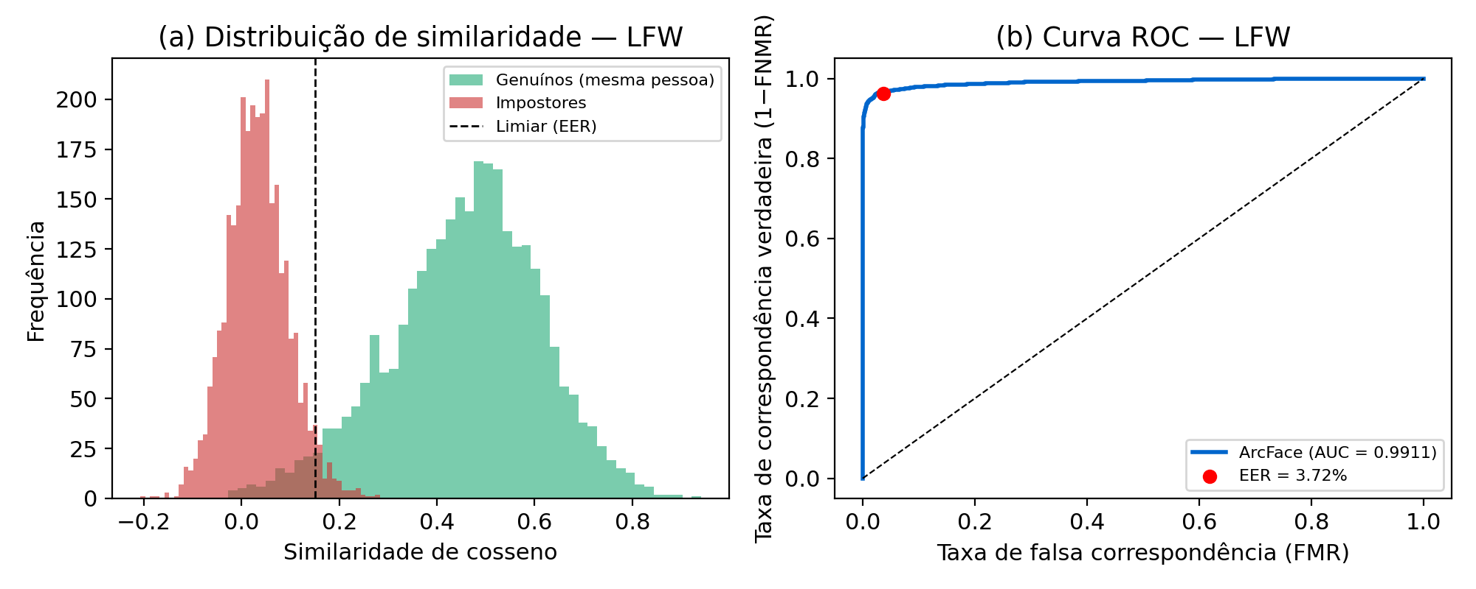
Auditoria Empírica de Viés — Contribuição de Ciência de Dados e resultados — Desempenho de Verificação (LFW)
Auditoria de modelo pré-treinado ArcFace (ResNet-50), sem treino do zero
Bases públicas: LFW (6.000 pares) e FairFace (10.954 imagens rotuladas)
Verificação facial 1:1 por similaridade de cosseno entre embeddings
Limiar único + métricas: AUC, EER, FMR, FNMR e teste qui-quadrado
Reprodutível em Python (ONNX Runtime, scikit-learn) — sem GPU
AUC = 0,9911 • EER = 3,72% • Acurácia = 96,85%
Alto desempenho em condições controladas — confirma a literatura

Slide 16
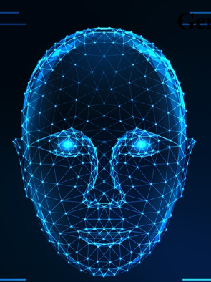
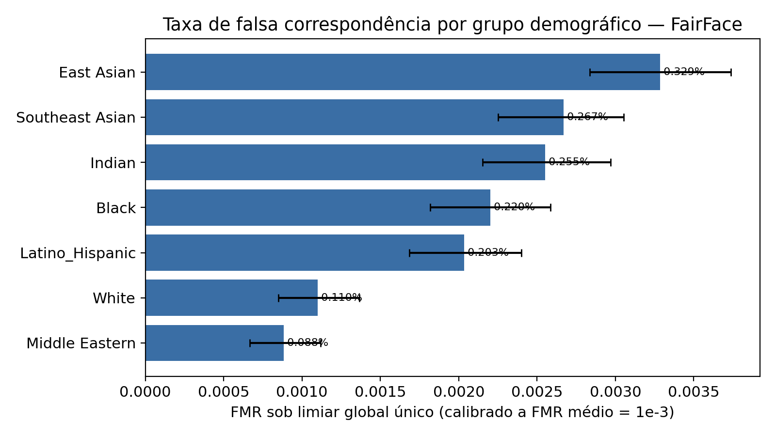
Resultados — Viés Demográfico (FairFace)
Disparidade de FMR = 3,72× entre grupos (χ² = 80,1; p < 0,001)
Grupo negro ≈ 2× a taxa de falso positivo do grupo branco
Mulheres não brancas as mais afetadas — replica o padrão Gender Shades

Slide 17
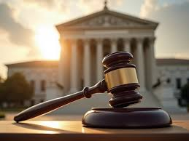
Resultados — Marco Jurídico Brasileiro
Marco jurídico brasileiro
Constituição Federal de 1988
Lei Geral de Proteção de Dados Pessoais
Lei nº 13.812/2019 (Pessoas Desaparecidas)
Projeto de Lei nº 2.338/2023 (Marco Legal da IA)

Slide 18

Distinção jurídica
Pessoas procuradas pela Justiça:
Existência de ordem judicial
Contexto de persecução penal
Pessoas desaparecidas:
Ausência de presunção de crime
Direito à autodeterminação
Maior sensibilidade jurídica

Slide 19
Experiências Internacionais
União Europeia — AI Act
INTERPOL — I-Familia
• Uso humanitário permitido
• Sujeito a salvaguardas específicas
• Autorização judicial e avaliação de impacto
• Limites temporais e geográficos
• Banco global para desaparecidos
• Separação entre bases criminais e humanitárias
• Governança e controle institucional
• Supervisão técnica qualificada

Slide 20
Síntese dos Resultados
1
A tecnologia apresenta potencial relevante
Apoio real à busca em larga escala.
2
Persistem limitações técnicas importantes
Envelhecimento, baixa qualidade e viés.
3
Há riscos jurídicos e éticos significativos
Privacidade, autodeterminação e discriminação.
4
O uso indiscriminado não é viável
Exige governança, controle e proporcionalidade.

Slide 21
Trabalhos Futuros
1
Base representativa da população brasileira
Medir o viés diretamente no contexto nacional.
2
Identificação 1:N e múltiplos modelos
Estender a auditoria a cenários de larga escala.
3
Envelhecimento facial
Foco em casos de crianças desaparecidas.
4
Protocolo de homologação humanitário
Condicionar o uso à equidade demonstrada.

Slide 22
Viabilidade: Quatro Condições Essenciais
O uso do reconhecimento facial para fins humanitários depende de:
1
2
3
4
Base legal
Legislação federal específica
Governança
Estrutura institucional adequada
Supervisão humana
Decisão final sempre humana
Auditoria
Avaliação contínua de viés

Slide 23
Obrigado!
Análise de Viabilidade Técnica e Jurídica no Uso da IA
para Apoio à Identificação de Pessoas Desaparecidas
UNIVESP — Bacharelado em Ciência de Dados
Turma 004 — Grupo 2 · 2026

